Slide 1
Termodynamika;
wybrane diagramy
M. DANIELEWSKI
AGH 2011
3
3

Slide 2
Energia swobodna reakcji

Slide 3
3
3
W stanie równowagi:

Slide 4
3
3
Diagramy: n = 2, 3

Slide 5
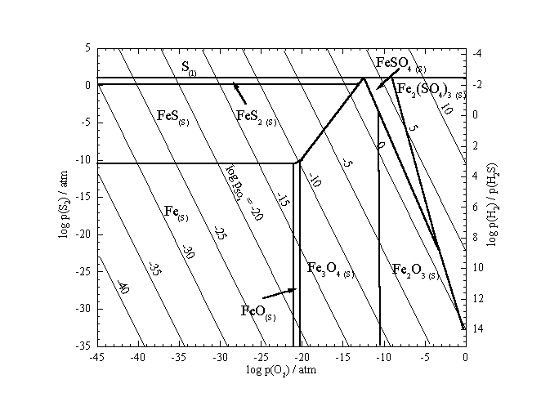
Diagramy Kellogg’a

Slide 6
Ciśnienia cząstkowe
(aktywności) w mieszaninach
3

Slide 7
3
3

Slide 8
Lotne produkty reakcji (p(Cr_{x}O_{y})
Ciśnienie dysocjacyjne Cr₂O₃
3
3

Slide 9
Ciśnienia lotnych tlenków:
3
3

Slide 11
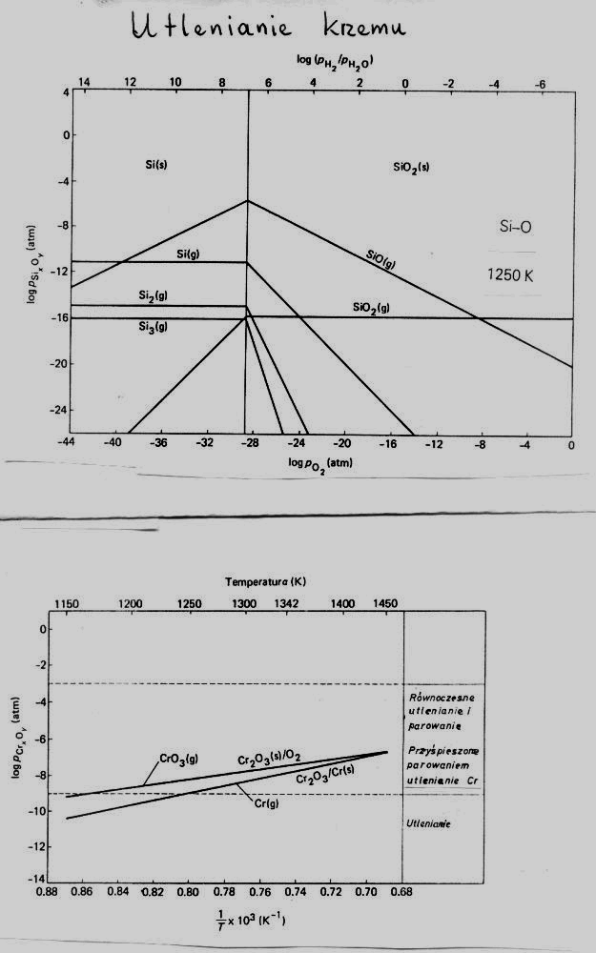

Slide 12
Koniec
3
3

